Slide 1
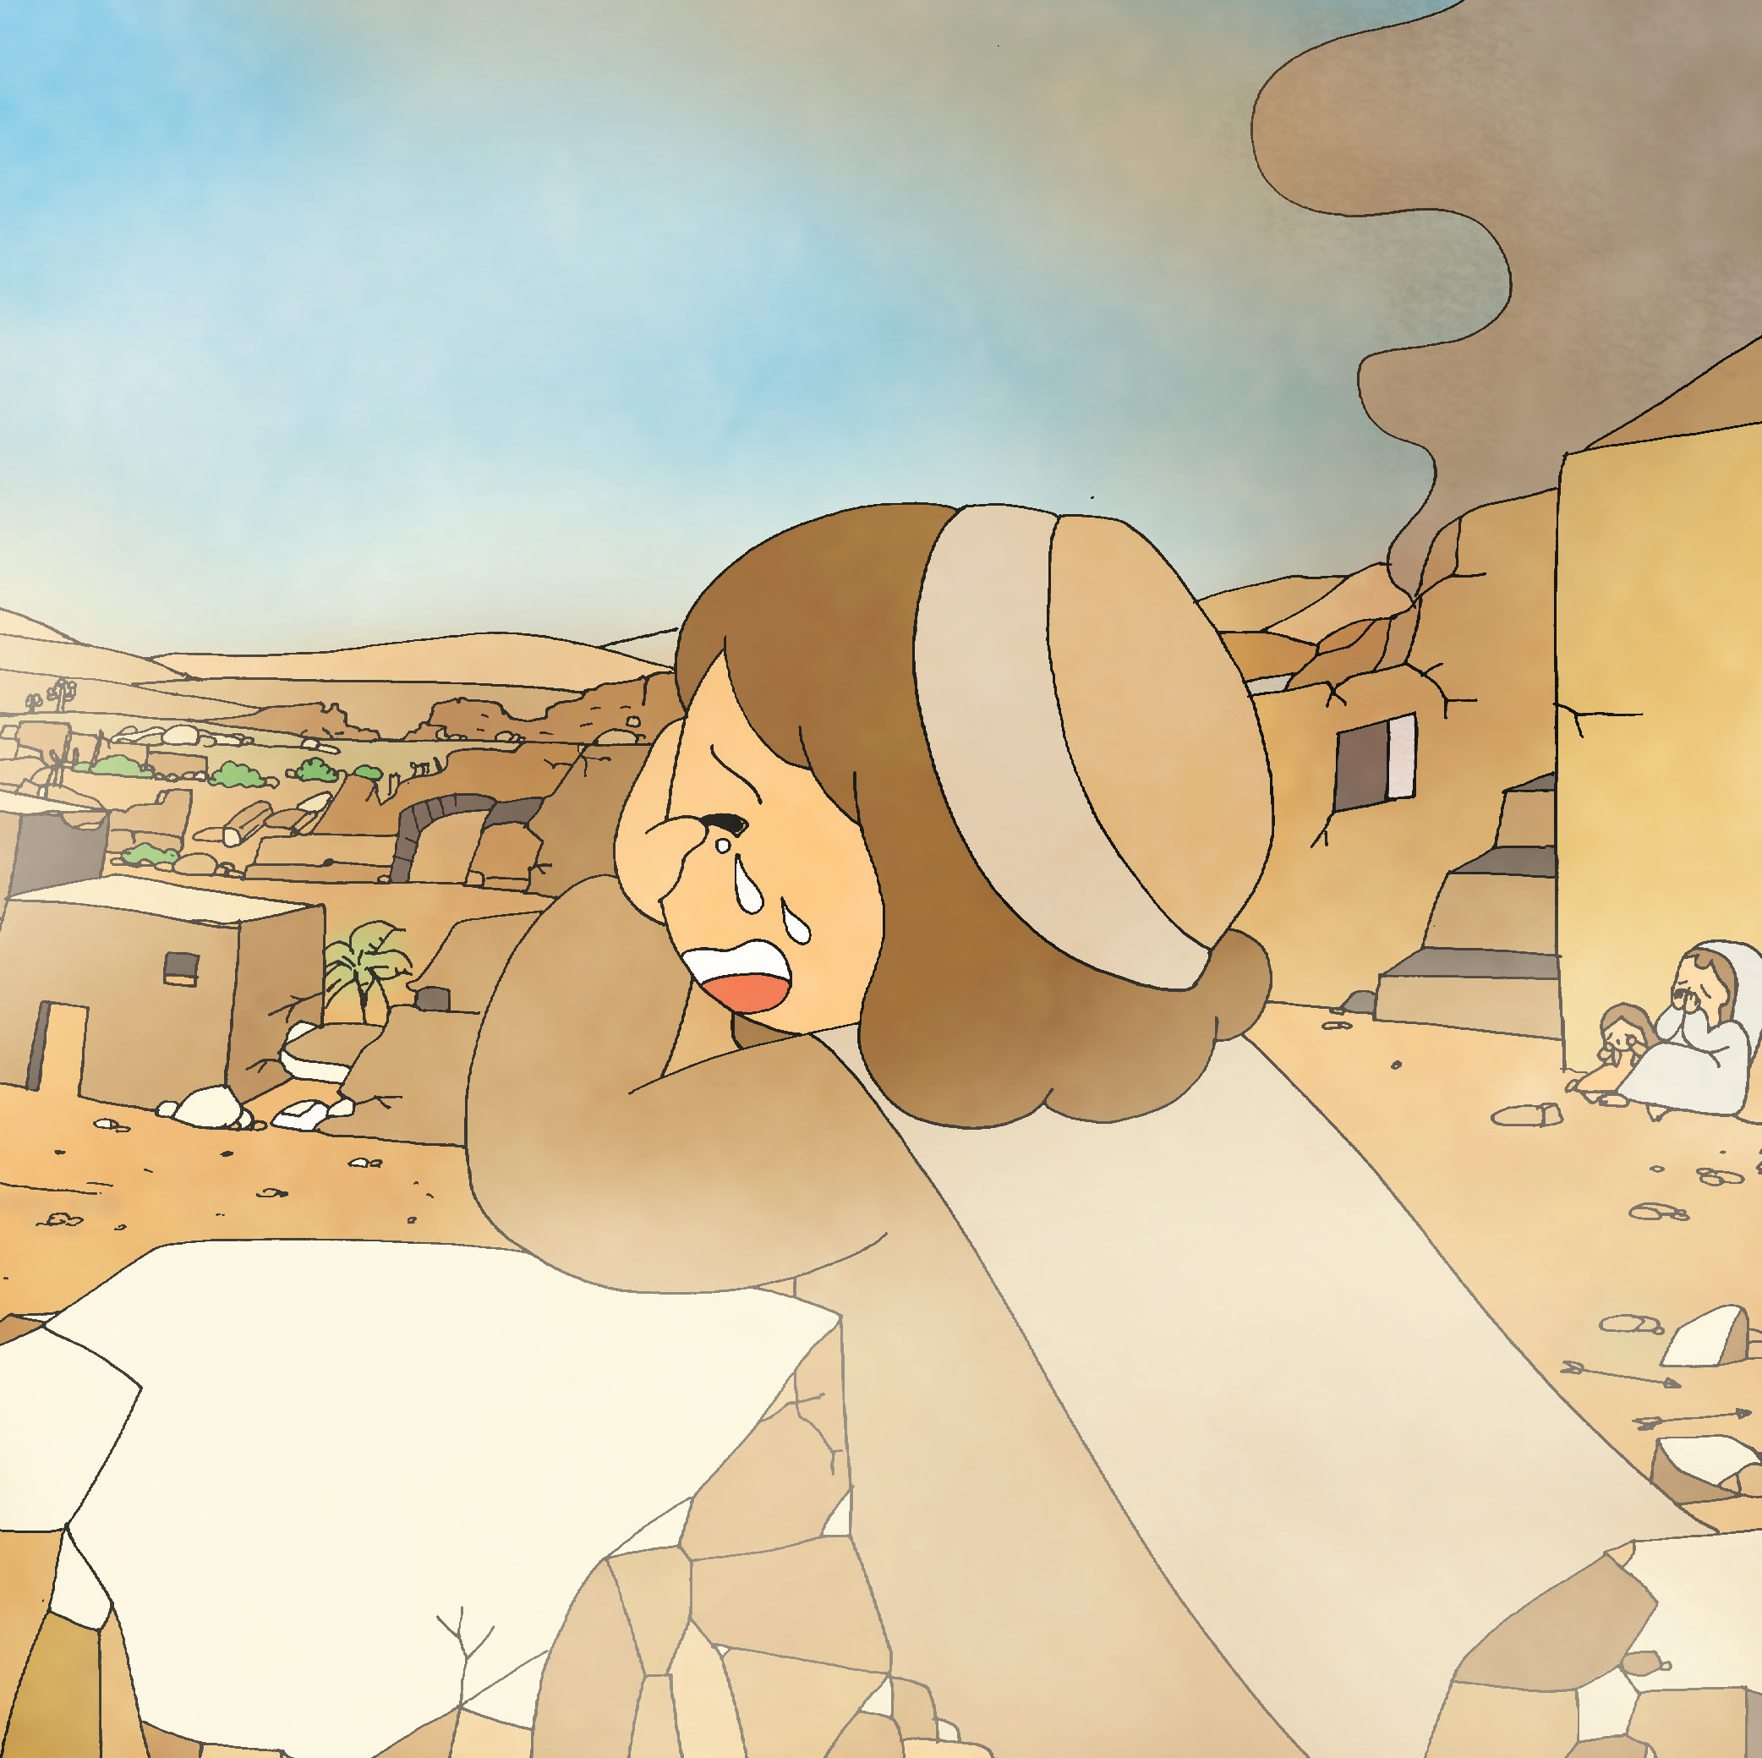
かみさまの
いかり

Slide 2
しゅは、てきの ように なって、イスラエルを ほろぼし、その すべての
きゅうでんを ほろぼし、その ようさいを あれすたらせて、ユダの むすめの
なかに うめきと なげきを ふやされた。しゅは、はたけの かりごやの
ように、ごじぶんの まくやを なげすてて、れいさいの ばしょを あれ
すたらせた。しゅは シオンでの れいさいと あんそくにちとを わすれさせ、
はげしい いきどおりで、おうと さいしを しりぞけられた。しゅは、その
さいだんを こばみ、せいじょを けがし、その きゅうでんの じょうへきを
てきの てに わたされた。すると、れいさいの ひの ように、かれらは、
しゅの みやで ほえたけった。 (あいか 2:5～7)

Slide 3
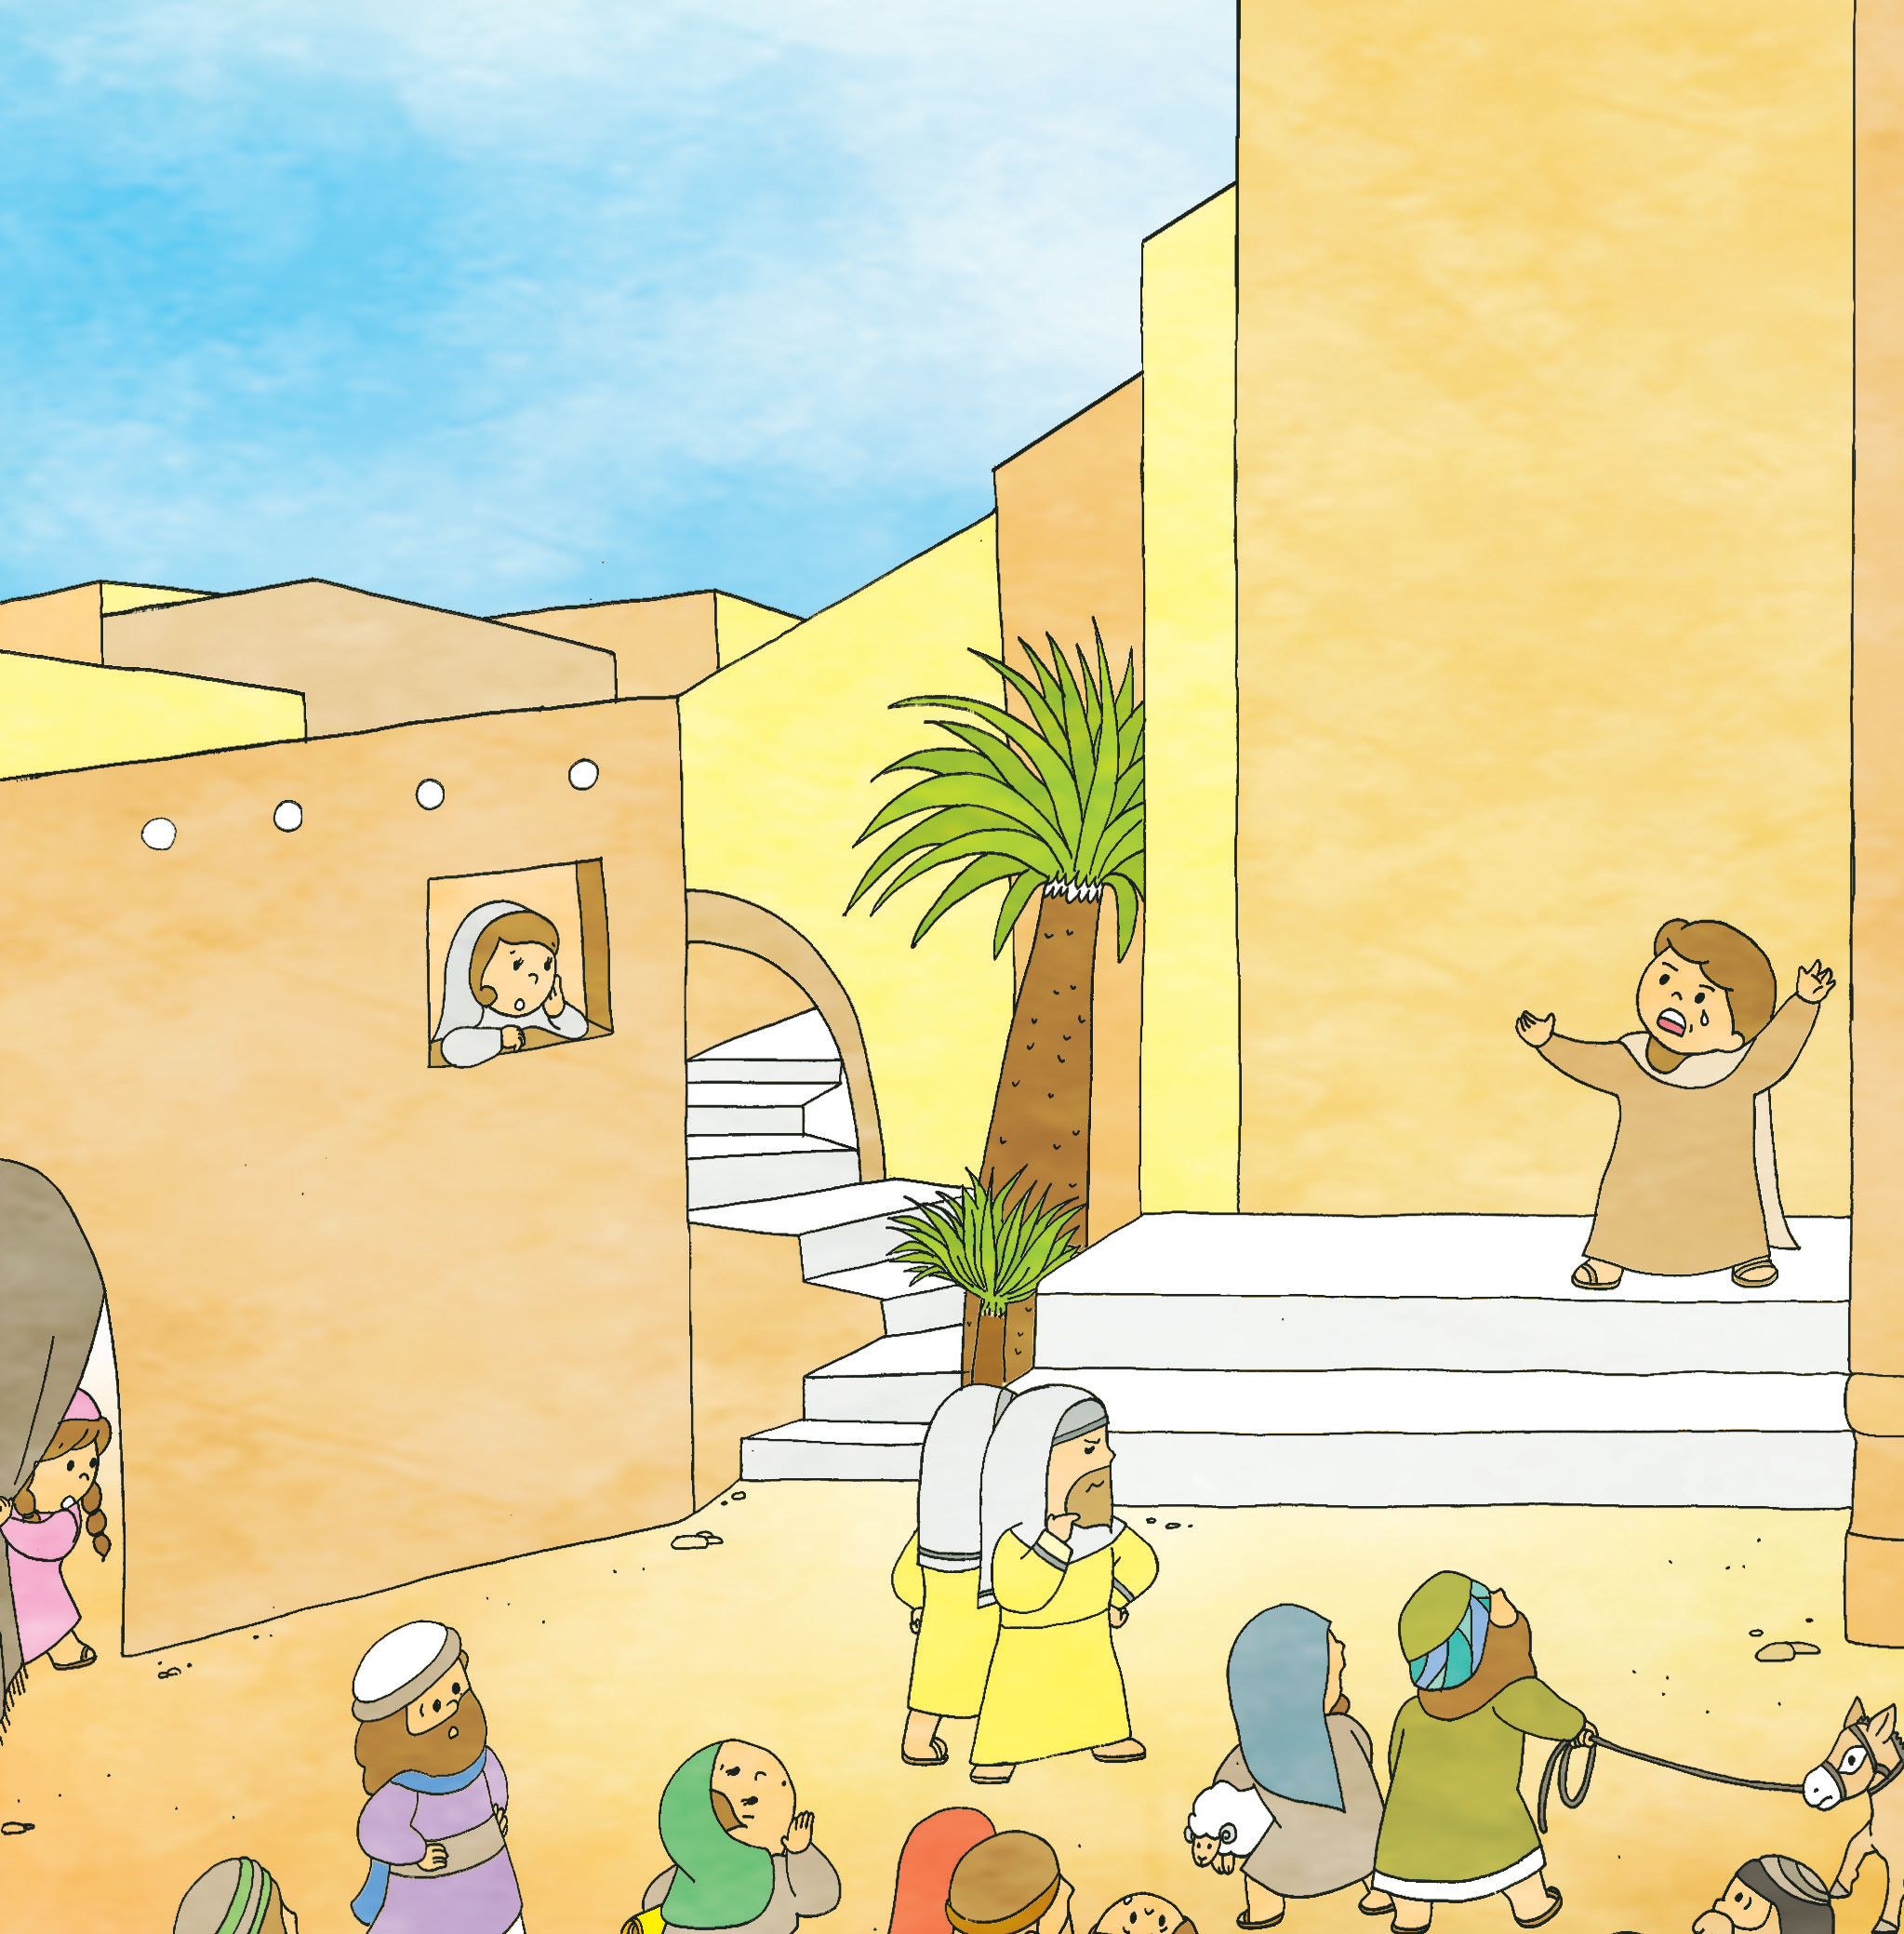
1. かみさまが イスラエルに いかられた ３つの りゆうが あります
しゅは イスラエルの 「しゅ」だと いったことです
メシヤは ほかの くにを はかいして しょうりした すくいぬしだと しゅちょう しました
イスラエルは せんみん、 ほかの くには
いほうじんだと いいました

Slide 4
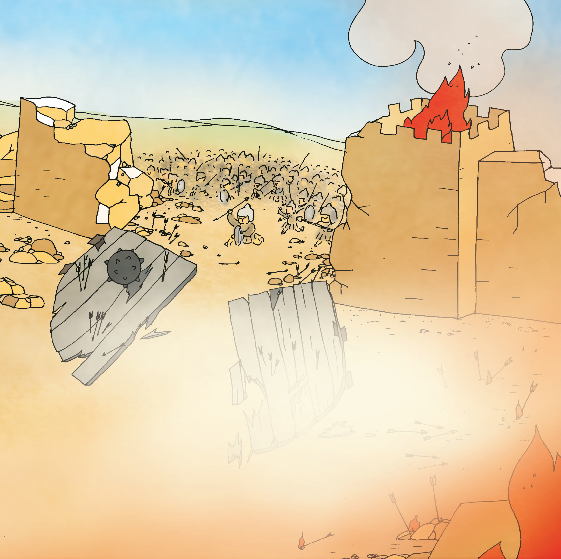
2. がいぶの しんりゃくを ふせぐことが できませんでした
おうきゅうと しろを くずしました
おうと さいしを けいべつしました
しゅの しんでんが てきの てに
わたされました

Slide 5
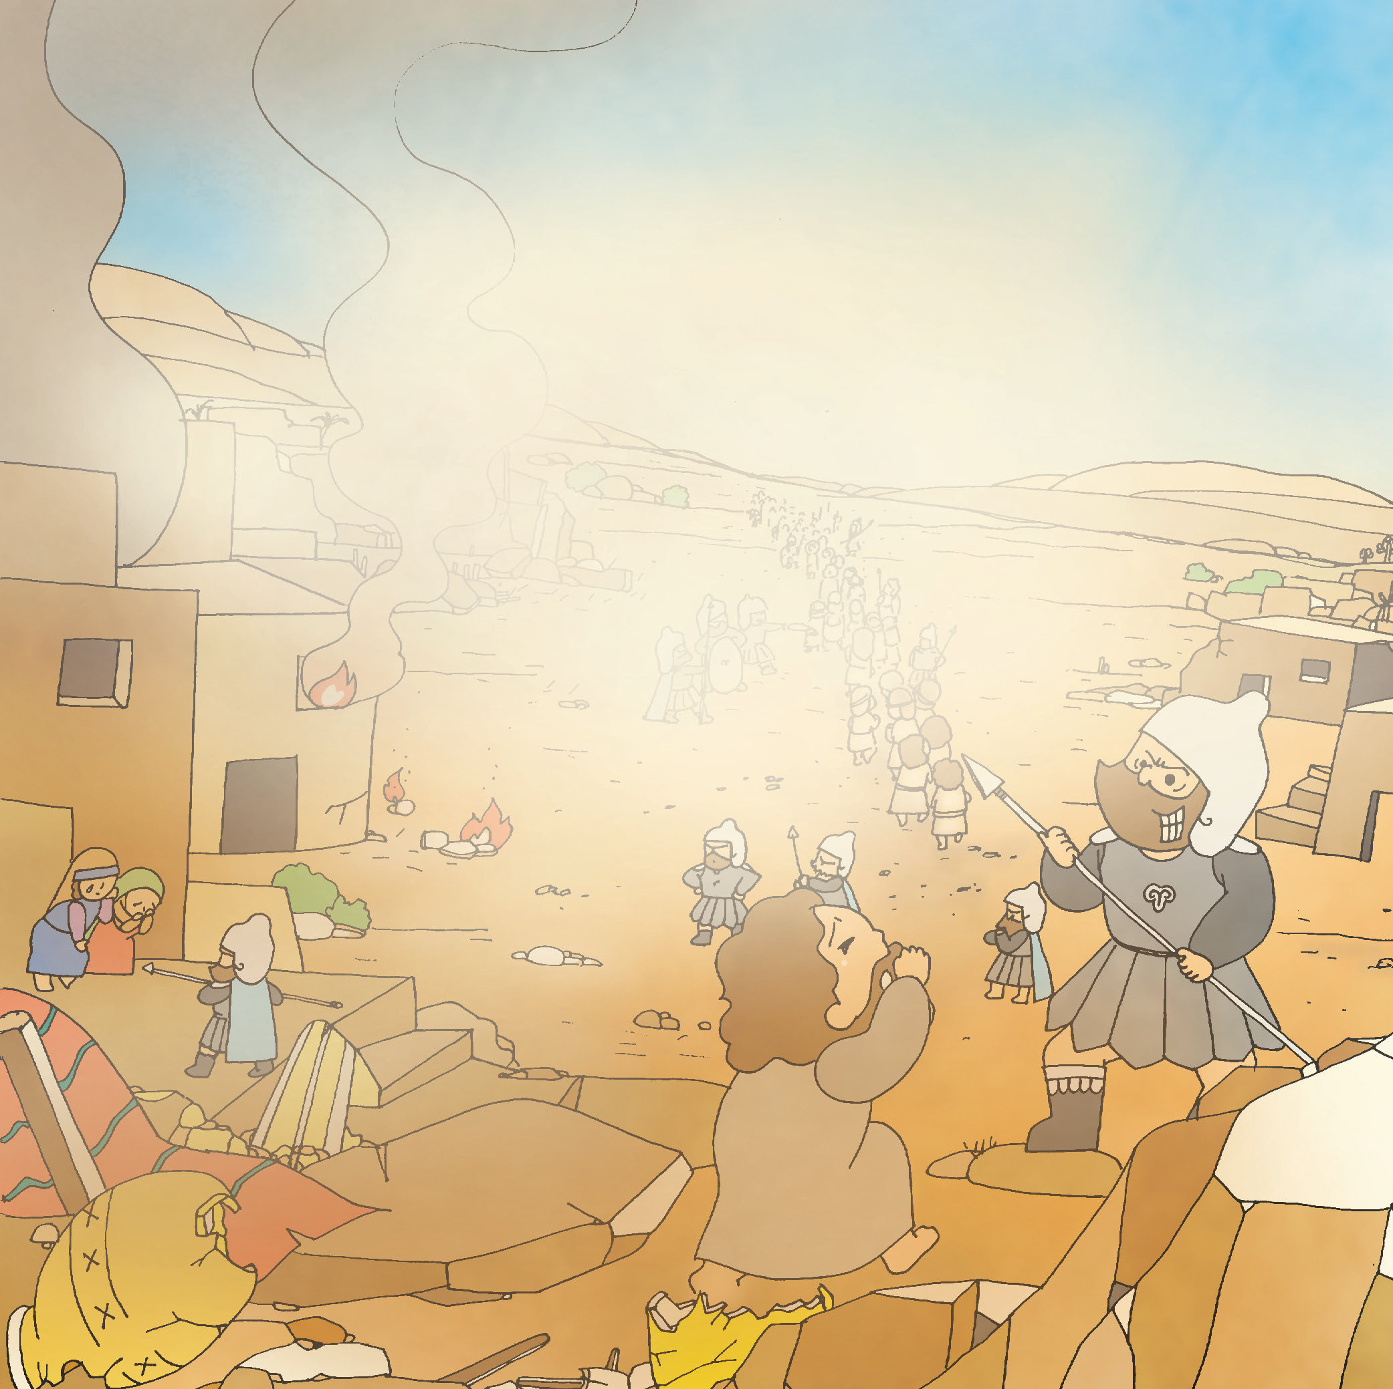
3. ただしい ちからを そだてなかった からです
ほかの
ことを
しました
かちの ない
ことを
しました
まちがった
ことを
しました

